Slide 1
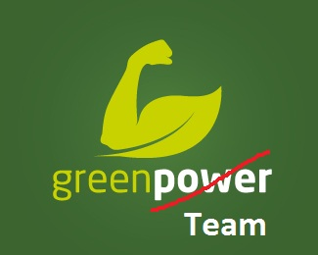
MHC-PMS
Task 2: SE Process

Slide 2
Pro agile
Bei Teammitgliedern am besten bekannt
Kundenfeedback in Entwicklung einfliessen
Team hat keine Mediziner → laufende Fragen/Änderungen wahrscheinlich
Pro plan driven
Bis ins Detail definierbar
Einfache Systemabnahmen
Keine dauernden Änderungswünsche des Kunden
Wenige Redesigns
Wenig «mühsame» Kundenaktivität

Slide 3
Waterfall-Modell
+ Einfache Entwicklung (unveränderbare Vorgaben)
- Schlecht für Änderungswünsche
- Designfehler erst spät auffindbar
- Keine Reaktionsmöglichkeit auf Designfehler
Zu starr für unsere Bedürfnisse
Fehlentscheide und Änderungswünsche wahrscheinlich

Slide 4
V-Modell
+ Frühere Testphase als bei Waterfall-Modell → Schnellere Fehlerfindung
+ Klare Endprodukte pro Phase
- Genauso starr wie Waterfall-Modell
- Keine frühen Prototypen
- kaum Möglichkeiten, Designfehler früh zu finden
Wie Waterfall-Modell, etwas besser wegen der frühen Testphase

Slide 5
Prototyp Modell
+ Ermöglicht gute Integration des Kunden (konkrete Besprechungen)
- Anfällig auf ungenügende Analysen
- Fehlprototyp verwirrt zu stark
- Viel Entwicklungszeit
Keine iterative Entwicklung
Passt nicht zur Projektart

Slide 6
Enterprise Unified Process
+ Weiter entwickelt als Rational Unified Process Modell
+ Iterative Entwicklung
+ regelmässige stabile Versionen → Qualititätssicherung
- Hohe Abstraktion
Nicht geeignet (für grosse Entwicklungsteams gedacht)
Zuviel Dokumentationsoverhead

Slide 7
Spiral Modell
+ Viele Risikoanalysen
+ Programmierung beginnt relativ früh
- Risikoanalyse benötigt viel Erfarung
- Für grössere Projekte geeignet
Nicht geeignet (für grosse Entwicklungsteams)
Iterative Entwicklung passt

Slide 8
Extreme Programming
+ iterative Entwicklung
+ Einfache Art und Weise
+ Früher Programmierbeginn
- Benötigt viel Erfahrung
- keine strukturierte Vorgehensweise vorgegeben
Zuwenig Erfahrung im Team
Zuwenig Struktur für dieses Projekt
Iterative Entwicklung

Slide 9
Scrum
+ Flexibel (Viele Besprechungen/Austausche)
+ Qualitätssicherung dank Reviews
+ Iterative Entwicklung
- Ungeeignet, wenn Teammitglieder scheu sind
Gute Strukturierungsmöglichkeiten
Passend für Teamgrösse
Passend zu Projekt

Slide 10
Rollenverteilung
 | Kürzel | Mitglieder
Product Owner | PO | Die Dozenten, Hauptvertreter des Kunden
Development Team | DevTeam | Swen L., Pascal v. O., Roger J., Pascal B.
ScrumMaster | Master | Swen L.
Test and Evaluation Team | EvalTeam | ScrumMaster mit DevTeam

Slide 11
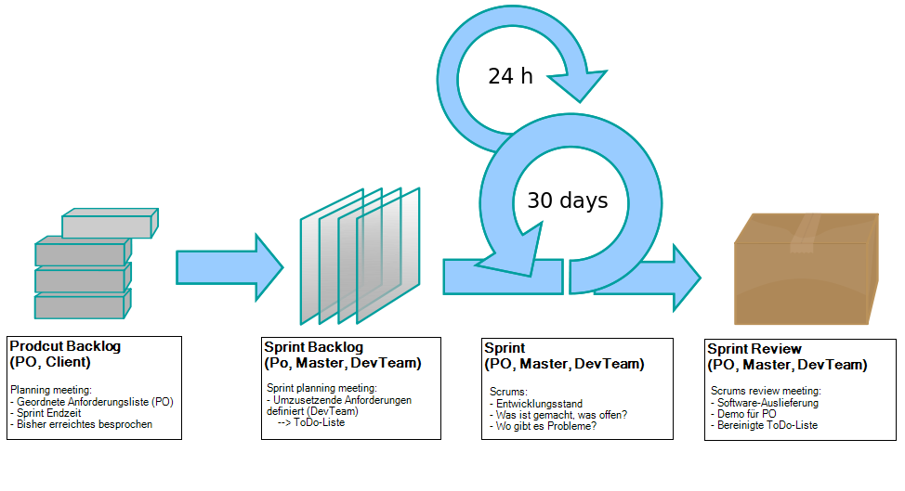
Aktivitäten (vereinfachtes Scrum)
Erweitert aus Quelle: http://en.wikipedia.org/wiki/File:Scrum_process.svg

